Slide 1
ESCUELA POLITÉCNICA DEL EJÉRCITO DEPARTAMENTO DE CIENCIAS ECONÓMICAS, ADMINISTRATIVAS Y DE COMERCIO “AUDITORÍA INFORMÁTICA A LA COOPERATIVA DE AHORRO Y CRÉDITO “LA COOPERATIVA” , UBICADA EN LA CIUDAD DE QUITO, PROVINCIA DE PICHINCHA, POR EL PERIODO COMPRENDIDO ENTRE EL 1 DE ENERO AL 31 DE DICIEMBRE DE 2012, BAJO MODELO COBIT 4.1”
Diana Gabriela Barrera Núñez
Amanda Verónica Guano Rojas

Slide 2
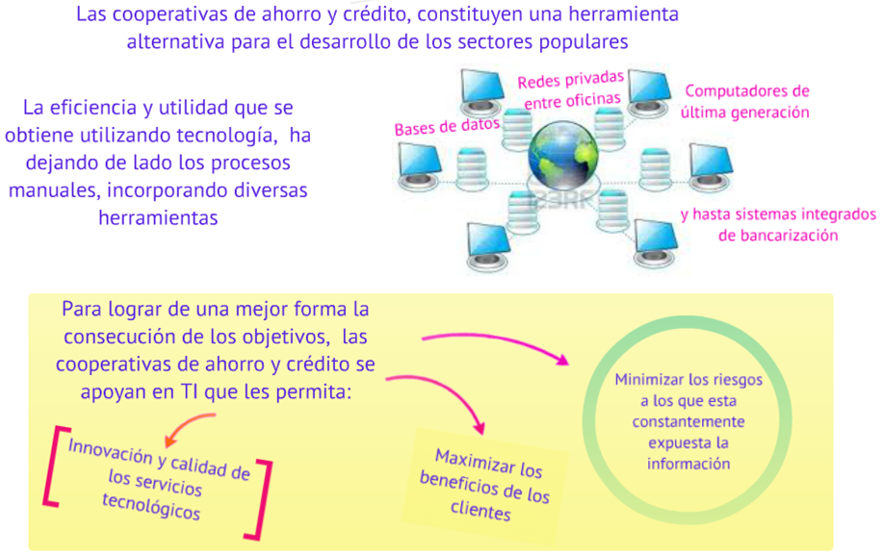
Aspectos Generales

Slide 3
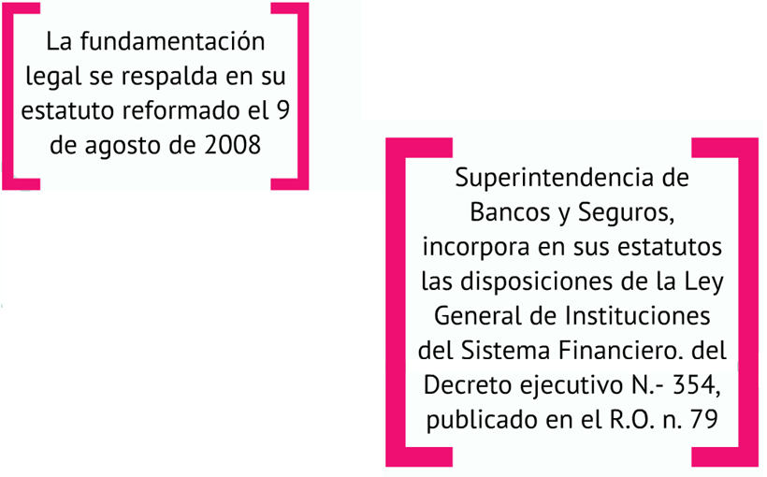
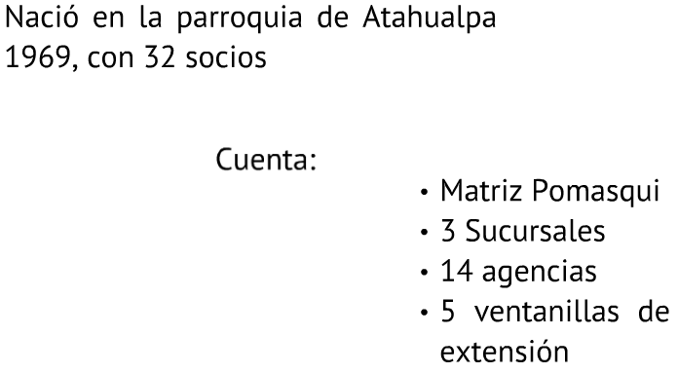
Antecedentes
Base legal
Reseña histórica

Slide 4
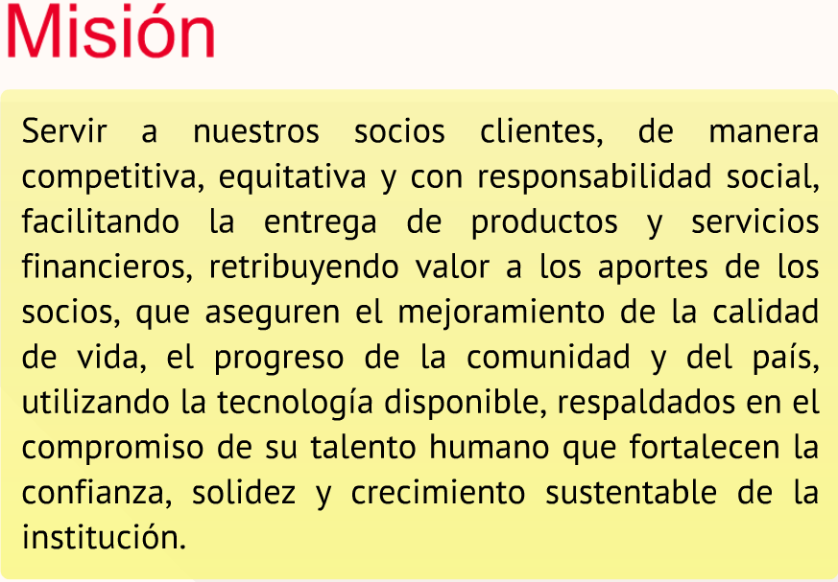
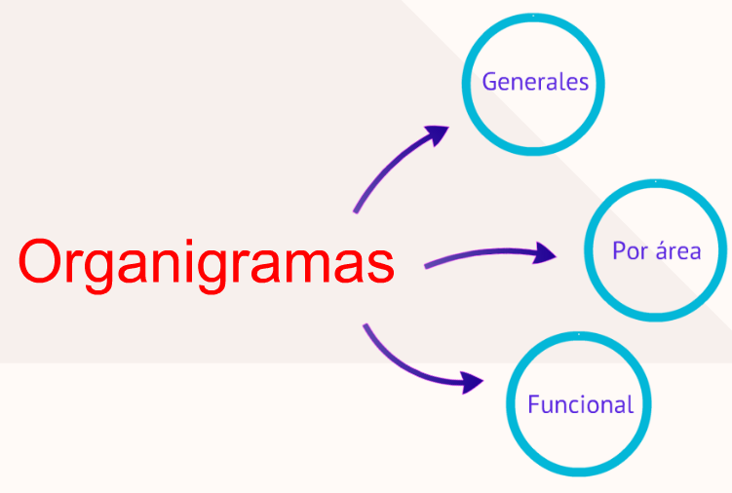
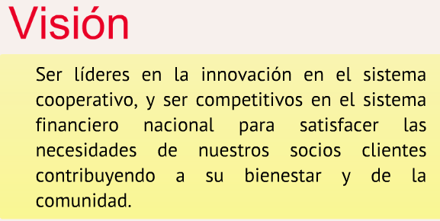
La Empresa

Slide 5
Análisis externo
Macroambiente

Slide 10
Microambiente

Slide 12
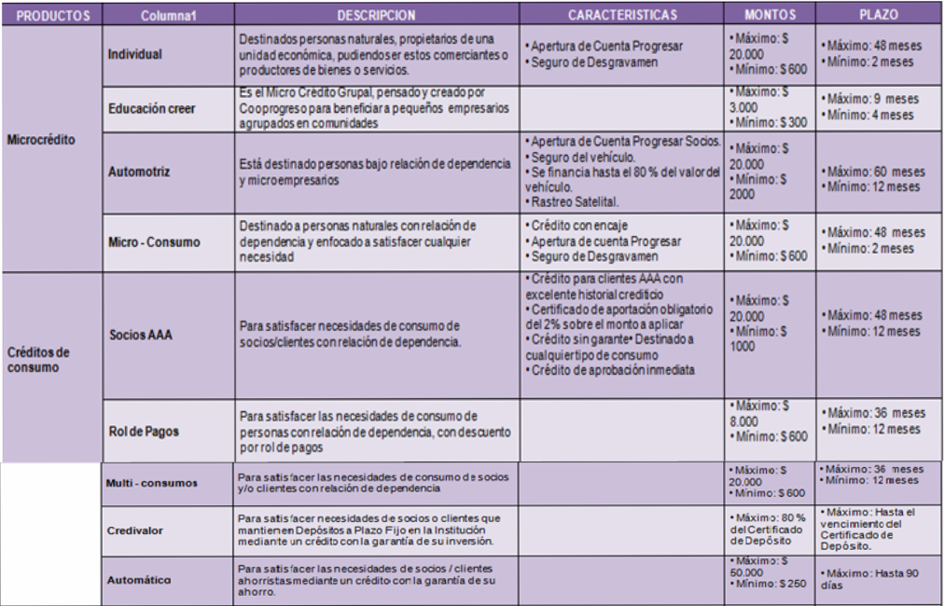

Slide 13
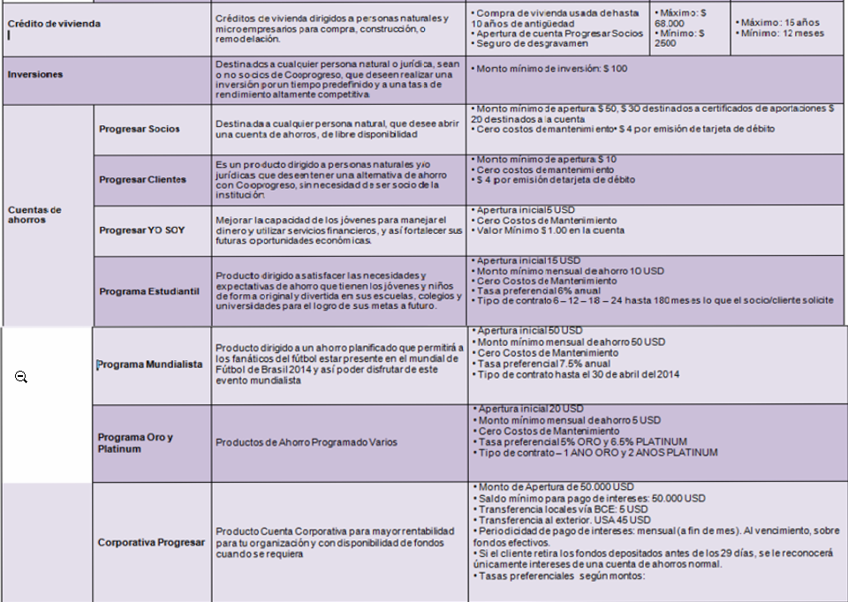

Slide 14
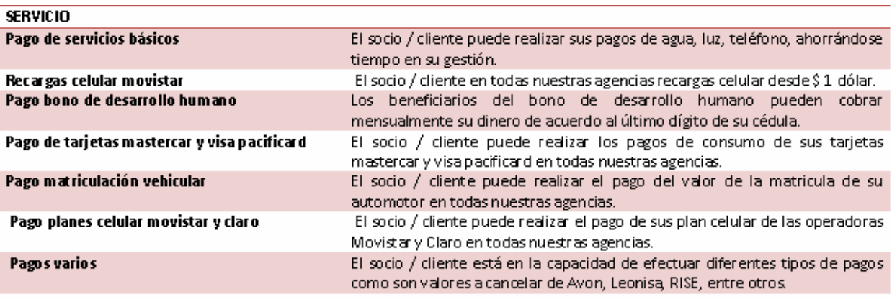

Slide 17
Análisis interno

Slide 18
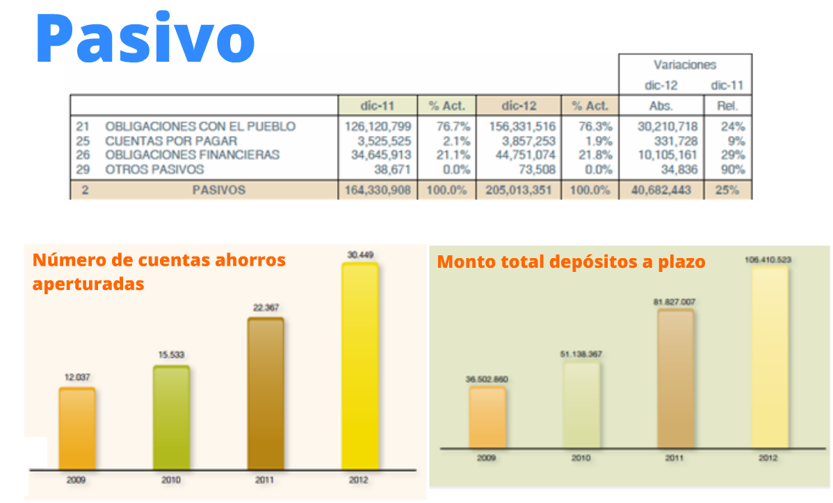

Slide 25
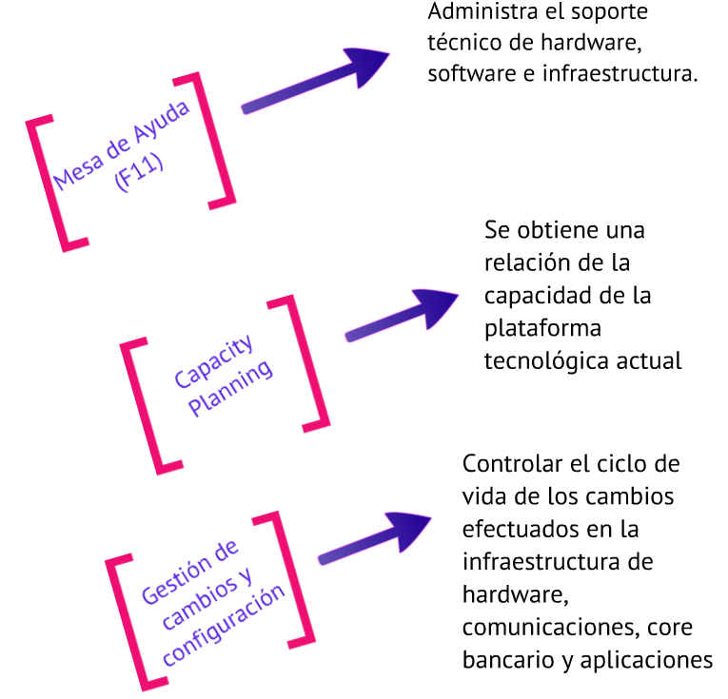
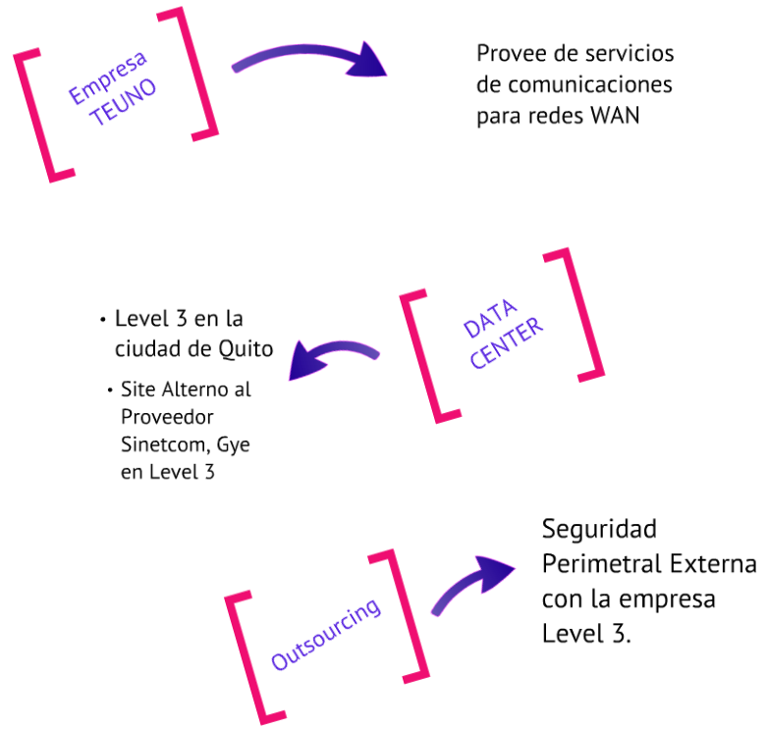

Slide 28
Auditoría Informática

Slide 30
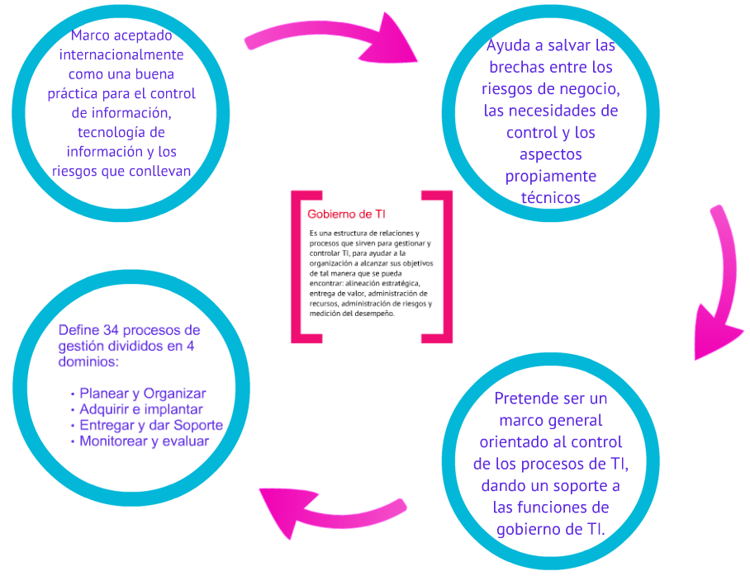
Modelo COBIT 4.1

Slide 33
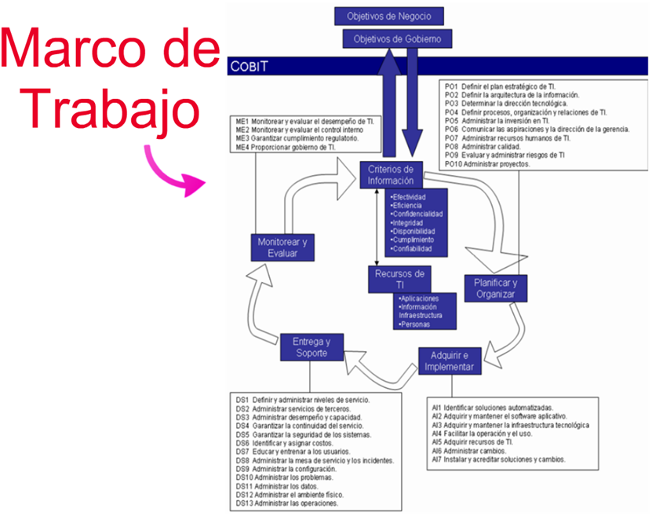

Slide 37
Ejecución de la Auditoría

Slide 39
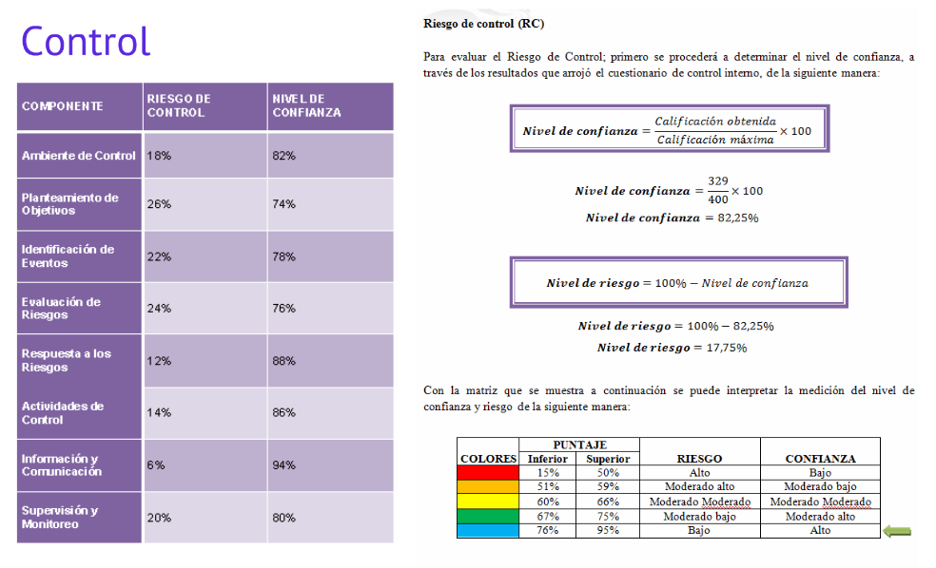

Slide 41
